Slide 1
presentation begins
HERE IS WHERE OUR

Slide 2
Contenido
1
¿Quienes somos?
2
¿Qué hicimos?
3
¿Qué modelos utilizamos?

Slide 3


1 - ¿Quienes somos?
Tincho
Santiago Aspro - Estudiante de ingenieria Industrial UTN FRBA
Martín Grosclaude - Estudiante de ingenieria Industrial UTN FRBA
Santi

Slide 4
2 - ¿ Qué hicimos?
Utilizando modelos de machine learning, obtuvimos valores aproximados del salario de las personas de la Ciudad Autónoma de Buenos Aires en función de algunas variables.
Algunas preguntas que nos hicimos, fueron:
En general ¿los hombres y las mujeres ganan lo mismo?
¿Hasta que edad aumenta el salario?
En CABA ¿ Donde residen las personas de mayores ingresos promedios?
Y Muchas más...

Slide 5
HOMBRES VS MUJERES
Hombres
Mujeres
Máximo salario promedio: >$65.000
¿A qué edad alcanza el máximo salario? 55 años
Salario promedio de una persona de 40 años: $40.000-$42.000
Máximo salario promedio: >$55.000
¿A qué edad alcanza el máximo salario? 63 años
Salario promedio de una persona de 40 años: $35.000-$38.000

Slide 6
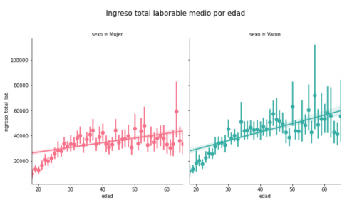

Slide 7
¿Donde residen las personas de mayores ingresos?
En la Ciudad Autónoma de Buenos Aires hay 3 comunas que sobresalen de las demás, estas son.
-La 2 (Recoleta)
-La 13 (Belgrano, Colegiales y Nuñez)
-La 14 (Palermo)
*Los colores más fuertes representan las comunas donde residen las personas de mayores ingresos

Slide 8
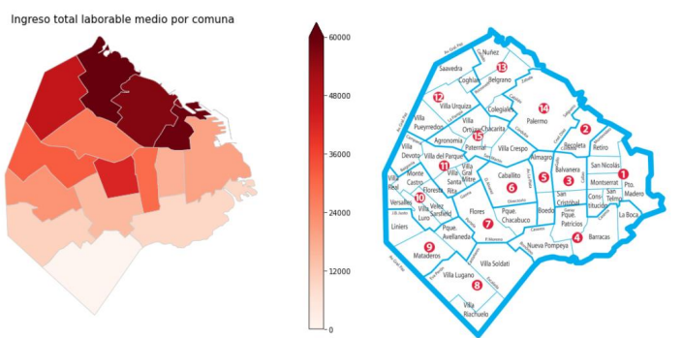

Slide 9
3 - ¿ Qué modelos utilizamos?
Linear Regression
KNN Regression
Kernel SVR

Slide 10
… Y los resultados son:
 | R2 | MSE | MAE | RMSE
Linear | 0.427236 | 0.098086 | 0.224629 | 0.31318685
Kernel SVR | 0.447168 | 0.094673 | 0.219484 | 0.30768978
KNN | 0.357211 | 0.102268 | 0.229806 | 0.31979368

Slide 11
Kernel SVR
EL GANADOR ES:

Slide 12
Gracias!
Para cualquier duda:
Santi:
santiagoaspro@gmail.com
github: santiagoaspro
Tincho:
tinchogros@gmail.com
github: tinchogros

